Slide 1

José Luiz Ubaldino de Lima
Diretor de Geologia e Produção Mineral – DGPM/SNGM-MME
16 de agosto de 2023
Seminário: “Produção e Comercialização, Certificação, Rastreabilidade e Regulamentação do Ouro”
Câmara dos Deputados

Slide 2
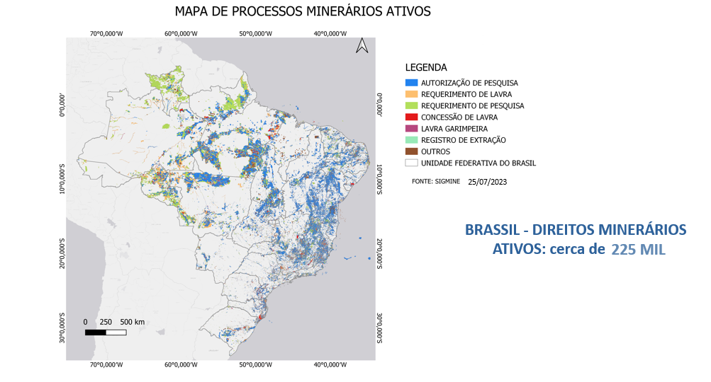

Direitos Minerários - Brasil
BRASSIL - DIREITOS MINERÁRIOS ATIVOS: cerca de 220 mil

Slide 3
Processos Minerários no Brasil
PROCESSOS MINERÁRIOS - 25/07/23 | PROCESSOS POR FASE | % Por FASE | SOMA DE AREA_HA POR FASE | % AREA_HA POR FASE
APTO PARA DISPONIBILIDADE | 7.270 | 3,23% | 9.279.488,94 | 4,53%
AUTORIZAÇÃO DE PESQUISA | 88.442 | 39,29% | 99.505.724,58 | 48,58%
CONCESSÃO DE LAVRA | 13.308 | 5,91% | 4.428.458,40 | 2,16%
DADO NÃO CADASTRADO | 20 | 0,01% | 8.717,81 | 0,00%
DIREITO DE REQUERER A LAVRA | 3.622 | 1,61% | 1.211.773,09 | 0,59%
DISPONIBILIDADE | 20.590 | 9,15% | 21.004.633,00 | 10,26%
LAVRA GARIMPEIRA | 3.019 | 1,34% | 1.298.684,78 | 0,63%
LICENCIAMENTO | 19.016 | 8,45% | 455.324,04 | 0,22%
RECONHECIMENTO GEOLËGICO | 18 | 0,01% | 8.412.320,82 | 4,11%
REGISTRO DE EXTRAÇÃO | 3.164 | 1,41% | 8.846,19 | 0,00%
REQUERIMENTO DE LAVRA | 19.401 | 8,62% | 5.931.293,79 | 2,90%
REQUERIMENTO DE LAVRA GARIMPEIRA | 16.729 | 7,43% | 14.420.813,55 | 7,04%
REQUERIMENTO DE LICENCIAMENTO | 8.375 | 3,72% | 207.076,77 | 0,10%
REQUERIMENTO DE PESQUISA | 20.546 | 9,13% | 38.605.285,62 | 18,85%
REQUERIMENTO DE REGISTRO DE EXTRAÇÃO | 1.584 | 0,70% | 8.091,79 | 0,00%
(vazio) |  | 0,00% | 36.758,89 | 0,02%
Total Geral | 225.104 | 100,00% | 204.823.292,06 | 100,00%

Slide 4


GT GARIMPO
Grupo de Trabalho para estudar o regime de outorga de lavra garimpeira
Instituído por meio das Portarias nº 108/SGM, de 11 de julho de 2019 e 109/SGM, de 18 de julho 2019
Relatório que fez várias recomendações acerca da questão de garimpo, voltadas para: 1 - processo minerário; 2 - Manejo ambiental; 3 - Informalidade e 4 – Rastreabilidade
Relatório do GT, de 2019: Disponível:
https://www.gov.br/mme/pt-br/assuntos/secretarias/geologia-mineracao-e-transformacao-mineral/publicacoes-1/gt-garimpo-finalizacao-dos-trabalhos/relatorio-gt-garimpo.pdf/@@download/file/Relat%C3%B3rio%20GT%20Garimpo.pdf),.

Slide 5
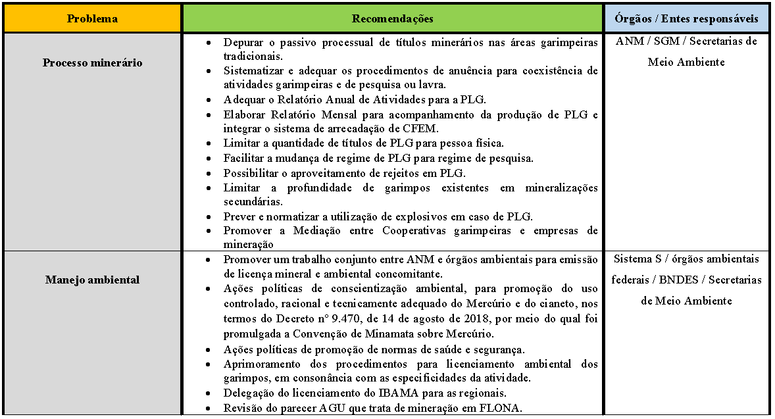
GT GARIMPO
Grupo de Trabalho para estudar o regime de outorga de lavra garimpeira

Slide 6
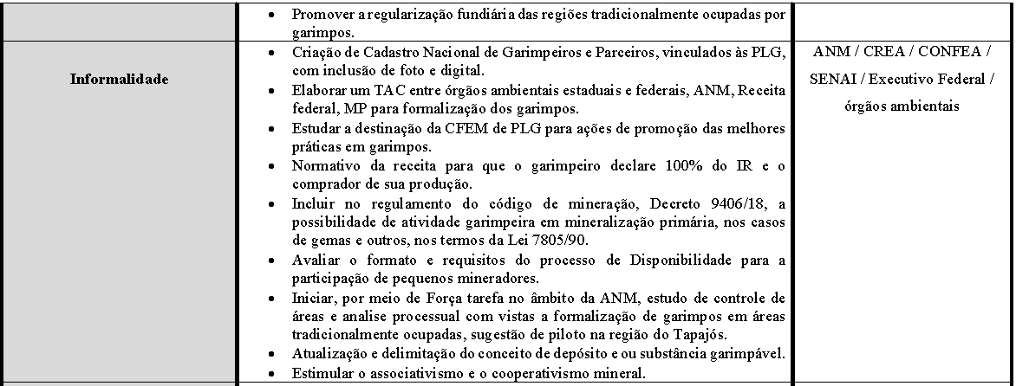
GT GARIMPO
Grupo de Trabalho para estudar o regime de outorga de lavra garimpeira

Slide 7
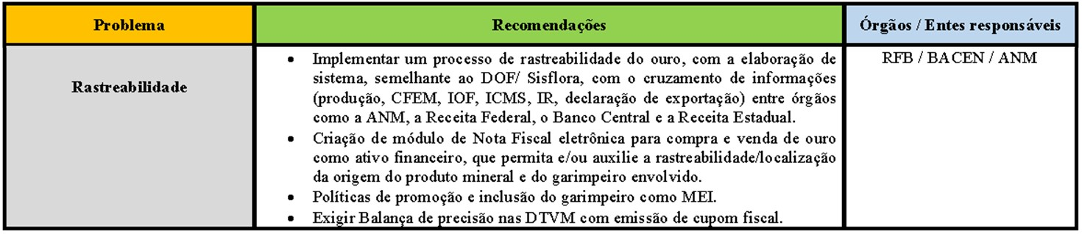
GT GARIMPO
Grupo de Trabalho para estudar o regime de outorga de lavra garimpeira

Slide 8
GT GARIMPO
Grupo de Trabalho para estudar o regime de outorga de lavra garimpeira
OBSERVAÇÃO: Neste momento ficou mais que evidente, que a questão do garimpo era mais do que só
MINISTÉRIO DE MINAS E ENERGIA (MME)

Slide 9
AÇÃO 03/2021-ENCCLA
  OBJETIVO: “aprimorar a normatização, os mecanismos de rastreabilidade e a fiscalização da cadeia produtiva do ouro, no intuito de integrar a atuação dos órgãos intervenientes e mitigar os riscos de uso do comércio desse metal para lavagem de dinheiro”. (http://enccla.camara.leg.br/acoes/acoes-de-2021)
  PARTICIPAÇÕES: PF, RFB, AJUFE, MME, FEBRABAN, ANM, ABIN, MPF, MP (SP, MG e MS), PGFN, DRCI, BANCO CENTRAL e COAF.
  TEMAS TRATADOS:
    i. controle de origem e circulação do ouro no mercado nacional;
    ii. implantação de sistema de rastreabilidade com o cruzamento de informações entre órgãos de controle e repressão e de todos os que se relacionam com a cadeia de produção e comercialização;
    iii. criação/regulamentação da guia eletrônica de transporte de ouro para o transporte do local da lavra até a 1ª aquisição e a utilização da NF-e (RFB) para viabilizar a rastreabilidade/ localização da origem do produto mineral e do garimpeiro envolvido. Destas discussões diversos estudos foram apresentados, conforme abaixo, dentre os quais o tema rastreabilidade, que foi desenvolvido no Relatório 5 (R5):

Slide 10
AÇÃO 03/2021-ENCCLA - ESTUDOS
1. Elaboração de um panorama do segmento de mineração do ouro.
2. Estudo sobre a estruturação de mecanismos de rastreabilidade na cadeia produtiva do ouro.
3. Principais tipologias de lavagem de dinheiro por meio da cadeia produtiva do ouro.
4. Proposição de aprimoramento normativo, de regulação, fiscalização e controle.
5. Proposição de melhorias e sistematização dos mecanismos de rastreabilidade na cadeia produtiva do ouro.
6. Proposição de aperfeiçoamento dos mecanismos de comunicação e compartilhamento de informações entre os órgãos competentes.
7. Engajamento institucional da Agência Nacional de Mineração (ANM).

Slide 11
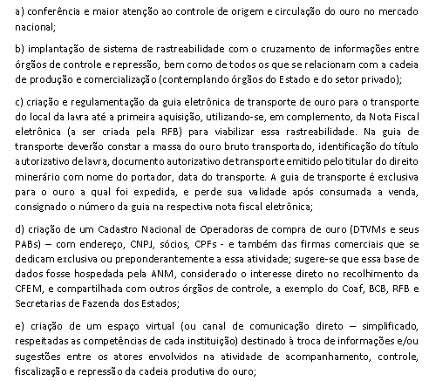
AÇÃO 03/2021-ENCCLA – R5

Slide 12
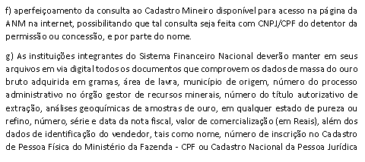
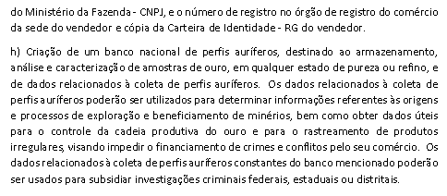
AÇÃO 03/2021-ENCCLA – R5

Slide 13
AÇÕES JÁ IMPLEMENTADAS - RASTREABILIDADE
Resolução ANM Nº 103, de 20 de abril de 2022 (“1º adquirente”)
  Regulamenta o Cadastro Nacional do Primeiro Adquirente de bem mineral proveniente do Regime de Permissão de Lavra Garimpeira (PLG). Este será realizado unicamente por meio eletrônico.
    A Resolução determina que a aquisição de bem mineral proveniente de PLG sem a efetivação desse cadastro implicará na aplicação de multa para o adquirente.
    Já o titular de Permissão de Lavra Garimpeira fica obrigado a comercializar o bem mineral apenas para possuidores do Cadastro Nacional do Primeiro Adquirente . O descumprimento pode levar à sanções, multas e até perda do título minerário.
    Esta Resolução entra em vigor em 180 dias da data de sua publicação, dia 24 de outubro de 2022
  Instrução Normativa (IN) RFB Nº 2.138, de 29 de março de 2023
  “dispõe sobre a Nota Fiscal Eletrônica do Ouro Ativo Financeiro (NF-e Ouro Ativo Financeiro) destinada ao registro de operações com ouro, ativo financeiro ou instrumento cambial” e
  estabelece que esta NF-e será obrigatória a partir de 3 de julho de 2023 (Parágrafo único do Art. 1º) e ainda que, será um documento apenas digital, emitido e armazenado eletronicamente (Art. 2º), sendo obrigadas à emissão da NF-e Ouro Ativo Financeiro as instituições integrantes do Sistema Financeiro Nacional, autorizadas pelo Banco Central do Brasil (BCB) a operar com ouro, ativo financeiro ou instrumento cambial, nas seguintes operações (Art. 3º):
    I - primeira aquisição de ouro, em bruto, exclusivamente por instituição autorizada pelo BCB;
    II - importação, exclusivamente por instituição autorizada pelo BCB;
    III - exportação, exclusivamente pelo BCB ou por instituição por ele autorizada;
    IV - operações internas com participação de instituição financeira autorizada pelo BCB,
    V - remessa: a) por empresa de mineração, de ouro a ser alienado a instituição financeira; b) para tratamento, refino ou fracionamento; c) entre estabelecimentos da mesma instituição financeira; d) para custódia; e) para transferência de uma custódia para outra; f) para análise; e g) para transferência para o domicílio do proprietário ou de seu representante legal, com retirada da custódia.
  Resolução ANM Nº 129, de 23 de fevereiro de 2023
  Dispõe sobre cumprimento dos deveres de prevenção à lavagem de dinheiro e ao financiamento do terrorismo e da proliferação de armas de destruição em massa – PLD/FTP, legalmente atribuídos na forma dos arts. 10 e 11 da Lei nº 9.613, de 3 de março de 1998.
  O intuito da norma é trazer novos instrumentos que possibilitam à ANM e demais órgãos de fiscalização exercer o efetivo controle no combate à lavagem de pedras e metais preciosos – em especial o ouro – visando à prevenção de ações ilícitas nesse segmento.

Slide 14
AÇÕES JÁ IMPLEMENTADAS - RASTREABILIDADE
Parceria Polícia Federal e CPRM
  Montagem de um banco de Dados de Amostras para m conjunto com a Polícia Federal para estudos de identificação da origem origem.

Slide 15
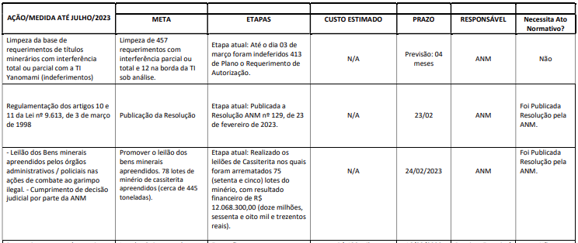
AÇÕES JÁ IMPLEMENTADAS - YANOMAMI

Slide 16
COMPETÊNCIAS DA ANM DIRETAMENTE LIGADA A GARIMPO
Art. 2º Lei 13.575/2017 (das 39 atribuições, 8 ligadas garimpo)
II - estabelecer normas e padrões para o aproveitamento dos recursos minerais, observadas as políticas de planejamento setorial definidas pelo Ministério de Minas e Energia e as melhores práticas da indústria de mineração;
V - gerir os direitos e os títulos minerários para fins de aproveitamento de recursos minerais;
VI - estabelecer os requisitos técnicos, jurídicos, financeiros e econômicos a serem atendidos pelos interessados na obtenção de títulos minerários;
X - emitir o Certificado do Processo de Kimberley, de que trata a Lei nº 10.743, de 9 de outubro de 2003 , ressalvada a competência prevista no § 2º do art. 6º da referida Lei;
XI - fiscalizar a atividade de mineração, podendo realizar vistorias, notificar, autuar infratores, adotar medidas acautelatórias como de interdição e paralisação, impor as sanções cabíveis, firmar termo de ajustamento de conduta, constituir e cobrar os créditos delas decorrentes, bem como comunicar aos órgãos competentes a eventual ocorrência de infração, quando for o caso;
XII - regular fiscalizar, arrecadar, constituir e cobrar os créditos decorrentes:
  a) da Compensação Financeira pela Exploração de Recursos Minerais (CFEM), de que trata a Lei nº 7.990, de 28 de dezembro de 1989 ;
  b) da taxa anual, por hectare, a que se refere o inciso II do caput do art. 20 do Decreto-Lei nº 227, de 28 de fevereiro de 1967 (Código de Mineração); e
  c) das multas aplicadas pela ANM;
XV - apreender, destruir, doar a instituição pública substâncias minerais e equipamentos encontrados ou provenientes de atividades ilegais ou promover leilão deles, conforme dispuser resolução da ANM, com acompanhamento de força policial sempre que necessário, ficando autorizado o leilão antecipado de substâncias minerais e equipamentos, no caso de risco de depreciação, mantido o valor apurado em depósito até o término do procedimento administrativo de perdimento pertinente;
XXIX - normatizar e reprimir as infrações à legislação e aplicar as sanções cabíveis, observado o disposto nesta Lei;

Slide 17
PROPOSTA DE ALTERAÇÃO LEGAL - GOVERNO FEDERAL
1
I – Participantes: SAG/CC/PR, MJSP, RFB, BCB, PF, SAJ, MME, ANM, etc.
  II – Proposta: controle de origem, compra, venda e transporte de ouro em todo o território nacional”.
  III – Vale lembrar: Ação Direta de Inconstitucionalidade (ADI) 7.345 Distrito Federal ajuizada pelo Partido Verde contra o art. 39 da Lei 12.844/2013, em especial seu § 4º, que permite a presunção de legalidade do ouro adquirido e a boa-fé da pessoa jurídica adquirente e também a ADI 7.273, ajuizada pelo Partido Socialista Brasileiro – PSB e pelo Partido Rede Sustentabilidade, onde os requerentes “sustentam que a norma impugnada ofende os princípios da moralidade, transparência, legalidade e eficiência (art. 37, CF), o direito ao meio ambiente ecologicamente equilibrado (art. 225, CF), o direito à vida e à saúde (arts. 5º e 6º, CF), os direitos dos povos indígenas (art. 231, CF) e os princípios que orientam a ordem econômica (art. 170, CF)”.
  IV - O STF (05/04/23) suspendeu a eficácia da legislação que presume a legalidade do ouro adquirido e a boa-fé da pessoa jurídica que o adquiriu.
2
3
4

Slide 18
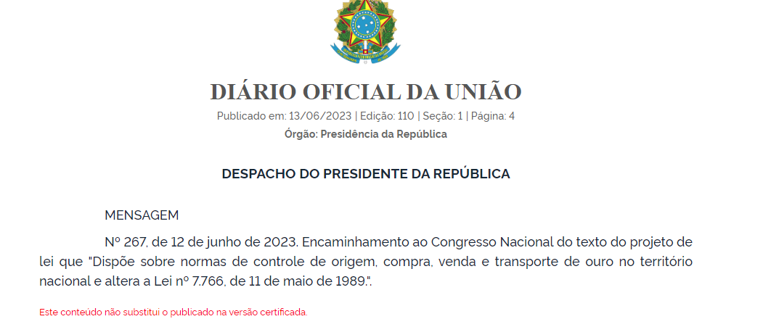
PROPOSTA DE ALTERAÇÃO LEGAL - GOVERNO FEDERAL – PL 3025/23
PROJETO DE LEI
a) Primeira aquisição do ouro oriundo do regime de PLGs exclusivamente por entidades autorizadas pelo BACEN;
b) Criação de cadeias de controle pelo Sistema Financeiro Nacional, órgãos sobre lavagem de dinheiro e Agência Nacional de Mineração - ANM;
c) Sistema de rastreabilidade do ouro oriundo do regime de PLGs a partir de guia de controle e custódia, podendo se contratado ou desenvolvido pela ANM;
d) Exigência de nota fiscal eletrônica, do ponto de vista legal (já obrigatória pela RFB);
e) Previsão de pena de apreensão e perdimento em favor da União para o ouro que circular fora dessas regras;
f) Fim da presunção de boa-fé e possibilidade de responsabilização de elos da cadeia de compra e venda de ouro (dever de comprovação de onde vem a produção do ouro proveniente das PLGs);
g) Criação de sistema para registro, controle e gestão das informações pela ANM.

Slide 19
Aprimoramento das Discussões
Reuniões:
Casa da Moeda do Brasil – CMB: 20/04/23;
Instituto Escolhas: 14/06/23;
Instituto Somos Minério: 17/07/23.
Análises de Projetos de Lei recentes, no âmbito do Governo, dentre outros:
PL 2159/22 – Dep. Joenia Wapichana;
PL 3587/23 – Com. Temporária Externa do Senado Federal;
PL 2973/23 – Sen. Zequinha Marinho;
PL 2580/23 – Dep. Zé Silva
Participações em Fóruns de Discussão:
Participação MME e ANMN na Ação 03/2023: Definir mecanismos de articulação institucional, no contexto da cadeia de comercialização de pedras e metais preciosos, em matéria de supervisão do cumprimento dos deveres de PLD/FTP estabelecidos nos arts. 10 e 11 da Lei nº 9.613/1998.
Participação MME no Conselho Consultivo do Projeto de Rastreabilidade e Cadeia Responsável no Cooperativismo Mineral Brasileiro, coordenado pela OCB – 1ª reunião para 18/08

Slide 20

OBRIGADO!
Secretaria de Geologia, Mineração e Transformação Mineral/SGM-MME

